Slide 1
Micro:bitin ohjelmointi MakeCode:ssa
Harjoituksia aloittelijoille

Slide 2
Micro:bit-laitetta voi ohjelmoida MakeCode-ohjelmointiympäristössä. Samainen ympäristö tarjoaa myös erinomaisen simulaatiokuvan Micro:bitistä. Tämän myötä Micro:bitin ohjelmointia pääsee kokeilemaan ilman kyseistä laitetta. Simulaatio myös nopeuttaa koodin testaamista, koska simulaatio näyttää ohjelman toiminnan välittömästi.
Simulaattoreilla saa hyvän ensikosketuksen robotin ohjelmoinnista, mutta ne eivät korvaa konkreettisten laitteiden tarvetta robotiikan opetuksessa. Esimerkiksi Micro:bitin tapauksessa elektroniikkaa ei voida simuloida. Mikäli sinulla on Micro:bit laite, voit tehdä nämä harjoitukset ja ladata niissä tehdyt ohjelman Micro:bitille konkreettisesti kokeiltavaksi.
Näissä harjoituksissa keskitytään ohjelmoinnin alkeisiin ja konkreettisesti toimivan ohjelman tekemiseen ja kehittämiseen.
Tässä osiossa a. opastetaan lyhyesti ohjelmointiympäristön käyttämiseen ja b. tehdään kivi-sakset-paperi -peli, josta jalostetaan noppa.
Osion esittely

Slide 3
Harjoituksen sisältö:
Siiryminen MakeCode-sivustolle ja uuden projektin aloittaminen
Ohjelmointiympäristön läpileikkaus
Lohkojen käyttämisen perusteet
Lohkojen poistaminen, Input-tapahtuma ja string-komento
Useita Input-tapahtumia ja show number-komento
Valmiin muuttujan käyttäminen komennossa
Projektin tallentaminen ja lataaminen
Yhteenveto
Ohjelmointiympäristön käyttäminen

Slide 4
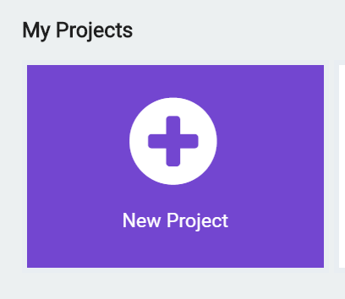
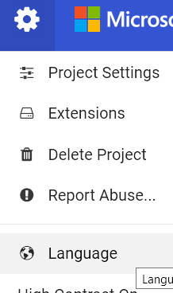
Siirry selaimella MakeCoden Micro:bit -sivustolle.
Klikkaa “New project” aloittaaksesi uuden projektin.
Suositeltua on käyttää ohjelmointiympäristöä englannin kielellä. Kieltä voit kuitenkin halutessasi vaihtaa klikkaamalla oikeasta yläkulmasta hammasratas-kuvaketta ja klikkaamalla vetovalikosta Language.
Sivustolle siirtyminen ja uuden projektin tekeminen
1
2
3
Ohjelmointiympäristön käyttäminen

Slide 5
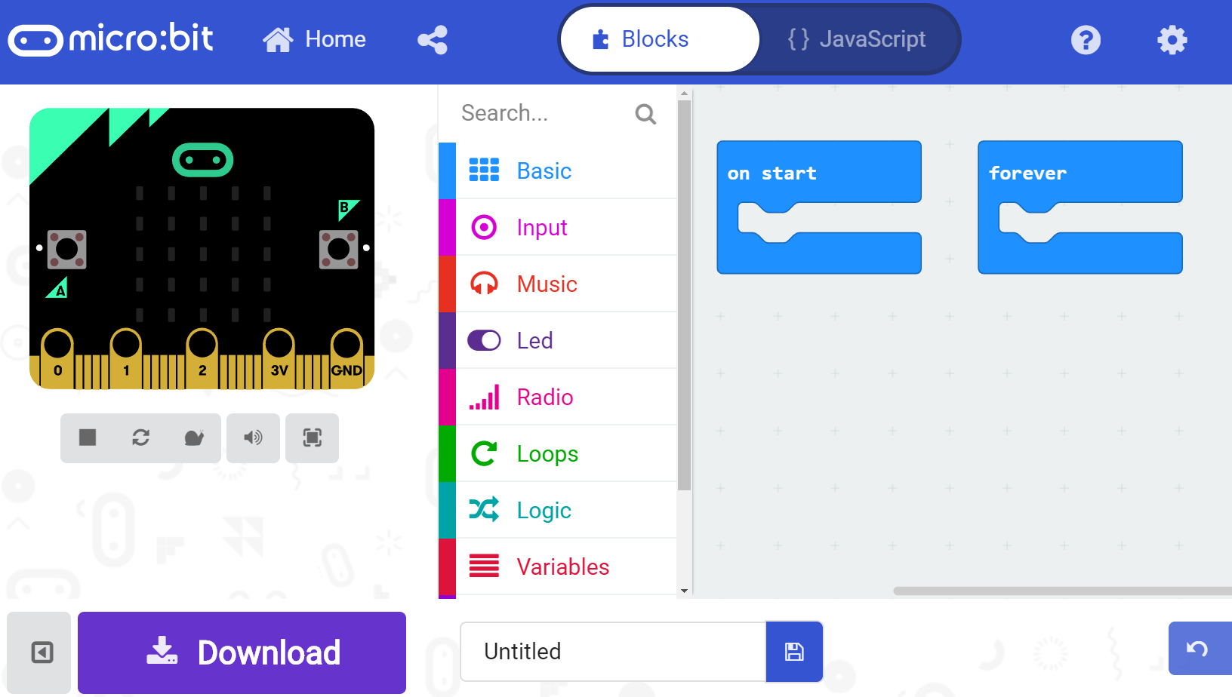
MakeCode-ohjelmointiympäristön läpileikkaus
Takaisin aloitusvalikkoon; projektin jakaminen
Valikot, joista löydät komentoja ja rakenteita ohjelmointiin
Vaihtaminen lohko-ohjelmoinnin ja tekstuaalisen ohjelmoinnin välillä
Asetukset
Interaktiivinen simulaatio Micro:bitistä
1
Ohjelmointialue
Peru, tee uudelleen; lähennä, loitonna
Ohjelman lataaminen; nimeäminen; tallentaminen
Ohjelmointiympäristön käyttäminen

Slide 6
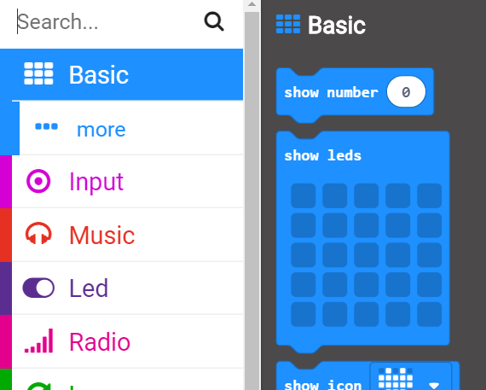
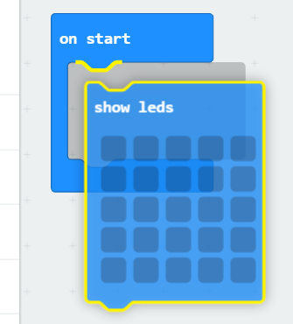
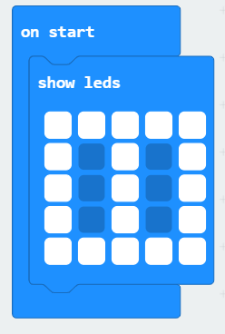
Klikkaa Basic-valikkoa. Täältä löydät yleisiä ja yksinkertaisia komentoja.
Tuo show leds-komento ohjelmointialueelle ja vie se on start-tapahtuman sisään.
Tähän kehikkoon voit piirtää klikkailemalla kuvion, jonka Micro:bit näyttää LED-näytöllä.
Lohkojen käyttämisen perusteet
1
2
3
Ohjelmointiympäristön käyttäminen

Slide 7
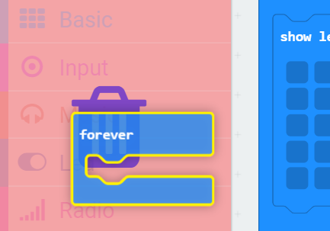
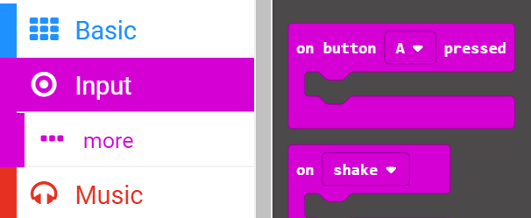
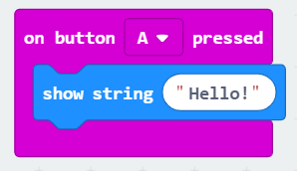
Poista forever-rakenne siirtämällä se valikoiden päälle.
Tuo Input-valikosta on button [A] pressed ohjelmointialueelle.
Tuo vielä juuri haetun rakenteen sisään show string (“Hello!”) -komento Basic-valikosta. Nyt painamalla simulaatiossa Micro:bitin A-painiketta, näytölle ilmestyy teksti “Hello!”. Tekstin voi muuttaa haluamakseen.
Lohkojen poistaminen, Input-tapahtuma ja string-komento
1
2
3
Ohjelmointiympäristön käyttäminen

Slide 8
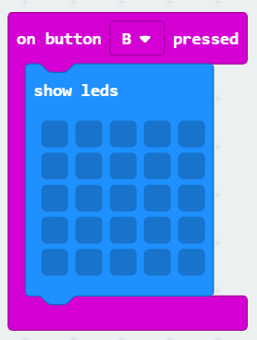
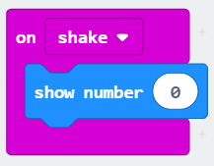
Ohjelmoi vielä B-painikkeeseen jokin tapahtuma, esim. show leds.
Tuo Input-valikosta on [shake] ohjelmointialueelle.
Tuo juuri haetun rakenteen sisään show number (0) -komento Basic-valikosta. Nyt painamalla simulaatiossa SHAKE, näytölle ilmestyy numero 0. Myös numeron voi muuttaa.
Useita Input-tapahtumia ja show number-komento
1
2 + 3
Ohjelmointiympäristön käyttäminen

Slide 9
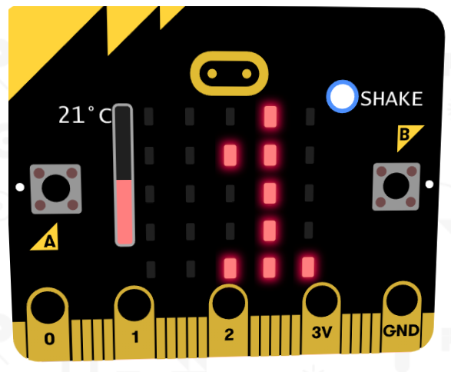
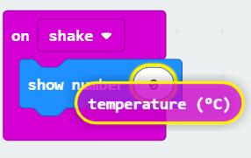
Viimeiseksi tuo Input-valikosta temperature (°C) -muuttuja show number (0)-komennon numeron paikalle.
Nyt painamalla simulaatiossa SHAKE, näytöllä lukee Micro:bitin lämpötila-anturin lukema lämpötila. Simulaatiossa lämpötilaa voi muuttaa näytön viereen ilmestyvästä palkista.
Valmiin muuttujan käyttäminen komennossa
2
1
Ohjelmointiympäristön käyttäminen

Slide 10
Nimeä ja tallenna projekti tietokoneellesi.
Mikäli sinulla on Micro:bit-laite, voit klikata Download-painiketta, jolloin saat lyhyen ohjeen tiedoston siirtämisestä tietokoneelta Micro:bitille.
Voit tuoda projektin tietokoneelta ohjelmointiympäristöön Aloitusvalikon (Home) oikeassa laidassa olevasta import-painikkeesta.
Projektin tallentaminen ja lataaminen
2
1
3
Ohjelmointiympäristön käyttäminen

Slide 11
Miten tämä liittyy robotiikkaan?
Sulautetuissa järjestelmissä olennaista on, että tietokone saa syötettä (input) ympäristöstä antureiden avulla ja toimii ohjelman mukaisesti käyttäen toimilaitteita. Tässä harjoituksessa syötettä antoivat A- ja B-painikkeet sekä lämpötila-anturi. Toimilaitteena oli LED-näyttö.
Yhteenveto

Slide 12
Oletus: Harjoitus a. on suoritettu ja muuttujan käsite on tuttu ohjelmoinnin kontekstissa.
Harjoituksen sisältö:
MakeCode tutorialit
Valmis kivi-paperi-sakset -ohjelma eri kielillä
Tehtävänanto: Ohjelman jalostaminen nopaksi
Ratkaisu 1/2: Muuttujan uudelleen nimeäminen ja arvonta väli
Ratkaisu 2/2: Rakenteiden kopiointi ja ohjelman viimeistely
Valmis noppa-ohjelma eri kielillä
Kivi-sakset-paperi -pelistä nopaksi

Slide 13
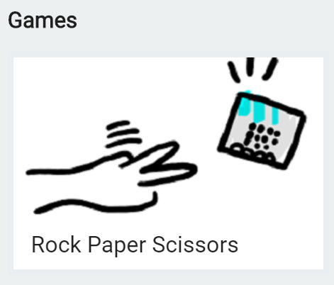
Siirry selaimella MakeCoden Micro:bit -sivustolle. Mikäli olet jo ohjelmointiympäristössä, voit klikata vasemmalta ylhäältä Home.
Aloitusvalikossa etsi osio Games ja valitse Rock Paper Scissors. Nyt pääset ohjattuun Kivi-paperi-sakset -pelin ohjelmointiin (tutorial).
HUOM: Mikäli kyseistä tutorialia ei löydy tai se ei miellytä, sama ohjeistus löytyy liitteenä (Liite 2: Micro:bit KPS). Seuraavalla sivulla on myös esillä valmis ohjelma kokonaisuudessaan.
MakeCode:n tutorialit
2
1
Kivi-sakset-paperi -pelistä nopaksi

Slide 14
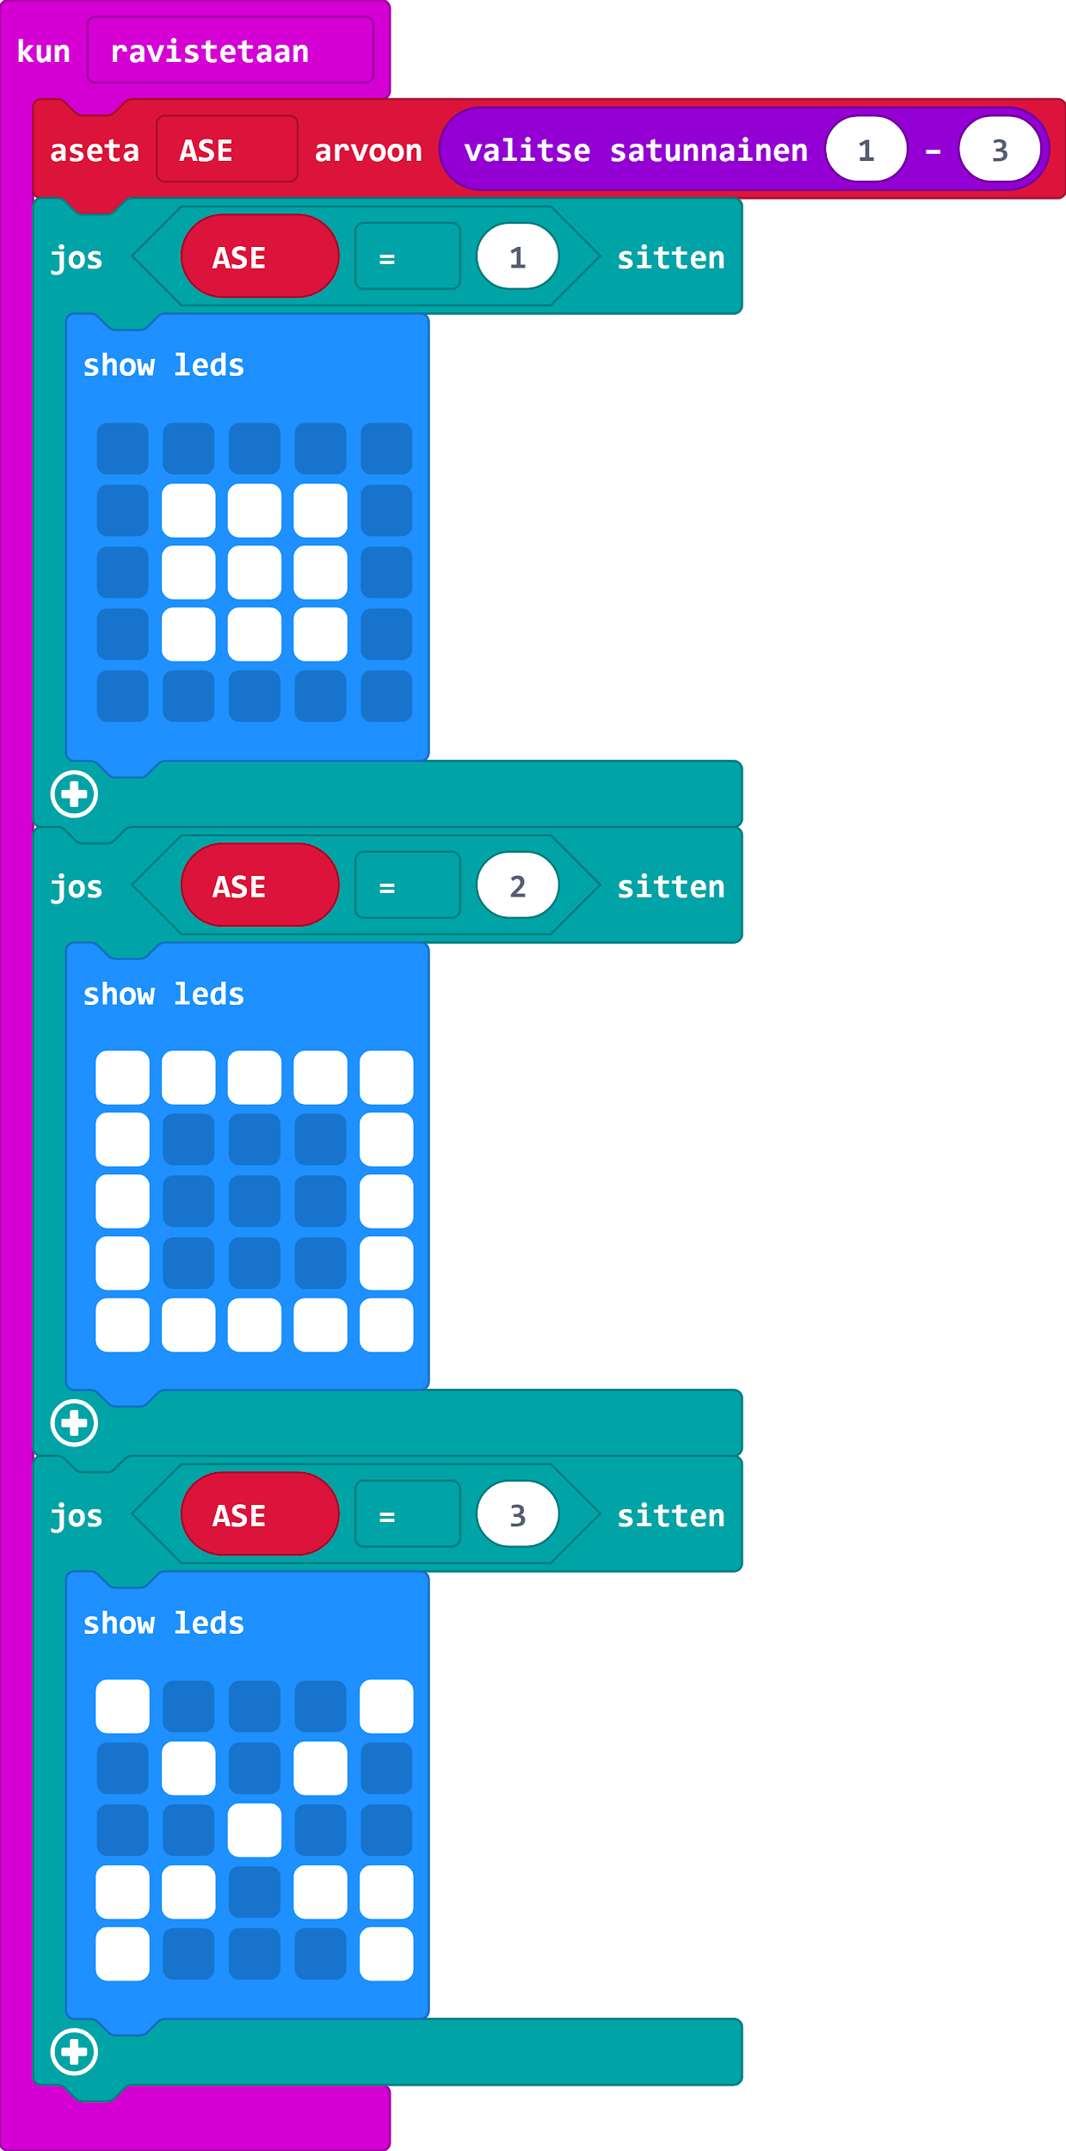
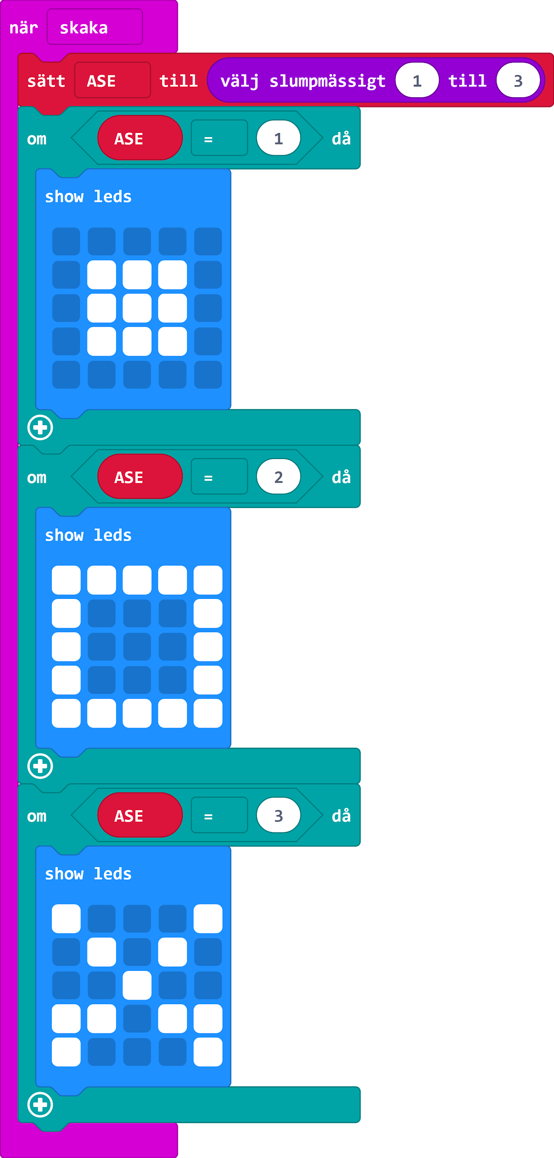
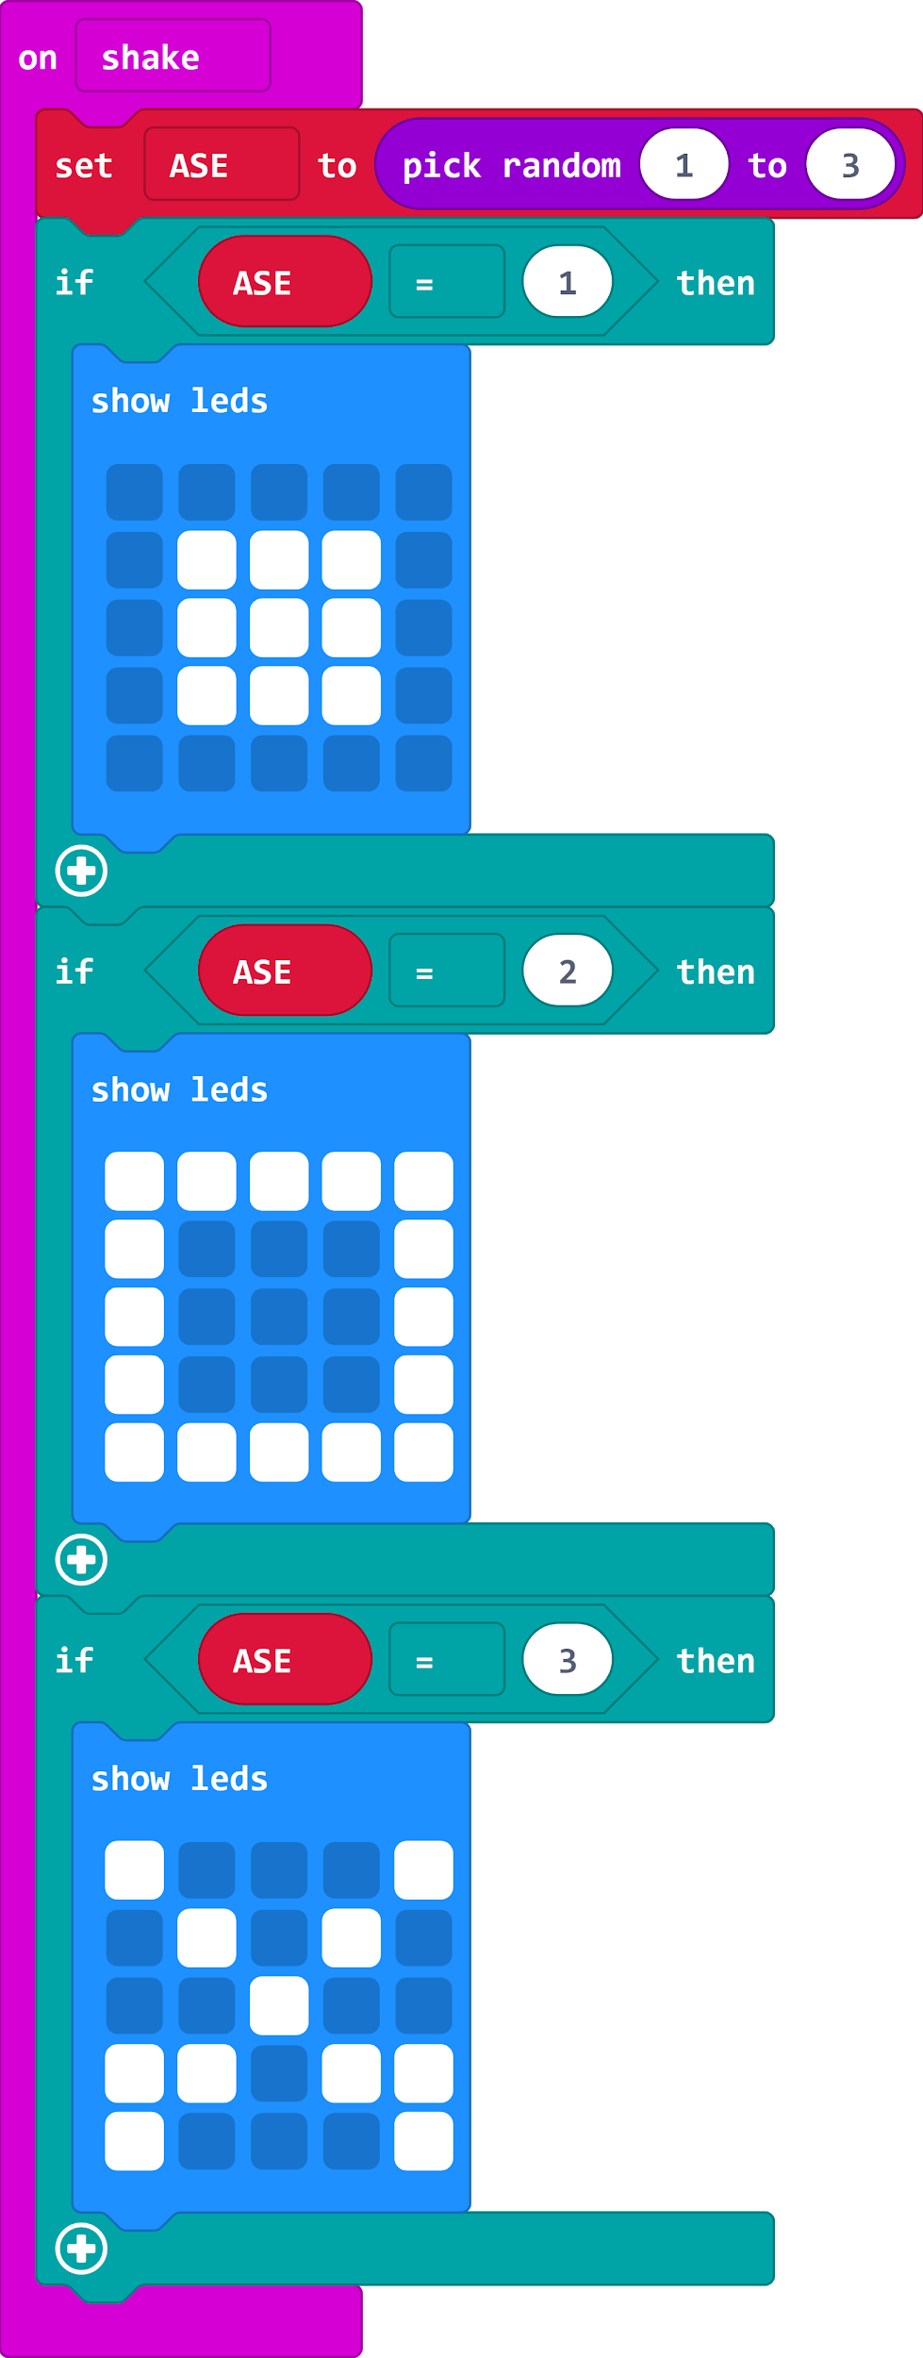
Valmis kivi-paperi-sakset -ohjelma eri kielillä
2
1
Kivi-sakset-paperi -pelistä nopaksi

Slide 15
Käyttämällä juuri tehdyn kivi-paperi-sakset -pelin ohjelmaa pohjana, voit helposti tehdä ravistuksesta silmäluvun arpovan Micro:bit-nopan!
Mikäli kiinnitit huomiota ohjelman tekemiseen, osaat tehdä sen käden käänteessä.
Kokeile ensin itse. Katso sitten vasta seuraavien sivujen ohjeet!
Tehtävänanto: Ohjelman jalostaminen nopaksi
Kivi-sakset-paperi -pelistä nopaksi

Slide 16
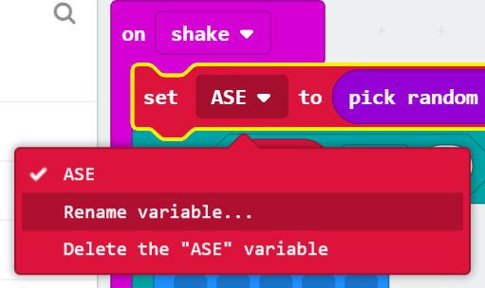
Muuttujan nimen kannattaa olla kuvaava. Siksi se kannattaa uudelleen nimetä, esimerkiksi “Luku” tai “Silmäluku”.
Tietenkään luvun arpominen väliltä 0-2 tai 1-3 ei enää riitä, vaan arvonnan tuloksia täytyy saada 6. Tähän kelpaa esimerkiksi 1 to 6.
Ratkaisu 1/2: Muuttujan uudelleen nimeäminen ja arvonta väli
1
2
Kivi-sakset-paperi -pelistä nopaksi

Slide 17
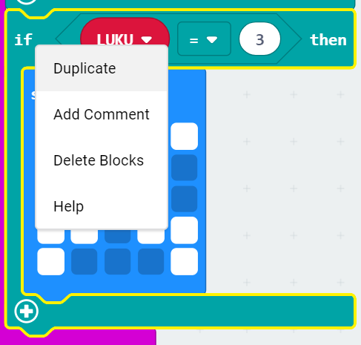
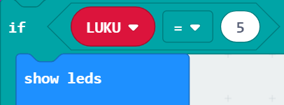
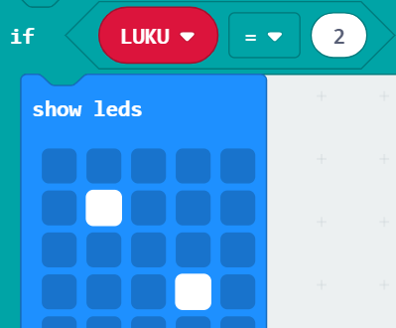
Nyt tarvitaan kolme ehtolausetta lisää. Nopein tapa on kopioida klikkaamalla valmista ehtolausetta hiiren toisella ja valitsemalla Dublicate. Näin koko rakenne kopioituu.
Muista korjata uusista ehtolauseista numeroiksi 4, 5 ja 6.
Lopuksi vaihdetaan show leds -tulosteet kuvaamaan nopan silmälukuja
Ratkaisu 2/2: Rakenteiden kopiointi ja ohjelman viimeistely
1
2
3
Kivi-sakset-paperi -pelistä nopaksi

Slide 18
Valmis noppa-ohjelma eri kielillä (suomeksi)
Kivi-sakset-paperi -pelistä nopaksi

Slide 19
Valmis noppa-ohjelma eri kielillä (englanniksi)
Kivi-sakset-paperi -pelistä nopaksi

Slide 20
Valmis noppa-ohjelma eri kielillä (ruotsiksi)
Kivi-sakset-paperi -pelistä nopaksi

Slide 21
Ohjelmointi ja saman koodin uudelleen käyttäminen
Usein yksinkertaisista ohjelmista voidaan “jalostaa” muita eri käyttöön soveltuvia ohjelmia. Tässä harjoituksessa käytimme kivi-paperi-sakset -pelin ohjelmaa pohjana noppa-ohjelmalle.
Sama pätee automaatioteknologiassa: Mitä eroa on automaattisesti syttyvillä valoilla ja liiketunnistimesta laukeavalla hälyttimellä? Molempien ohjelma saattaa näyttää lähes täysin samalta, mutta toinen on ohjelmoitu kaiuttimella hälyttämään ja toinen kytkemään valot päälle.
Yhteenveto

